Slide 1


Cadrage Projet IA
Thomas AUGUEY
Formation Développeur IA
Septembre 2026

Slide 2
Contexte et Enjeux
Fashion Insta
Annuel : 10,4 M/€
Web : 50% CA
11 Magasins : 50% CA
Contexte:
Offre importante de contenu en ligne, améliorer la suggestion de produit
Enjeux:
Augmenter le CA des ventes en lignes de +14% sur 24 mois
CA en magasin de +4% sur 24 mois

Slide 3
Pourquoi l’IA ?
C’est quoi ?
Technologie émergente envahie le marché
Apprendre des habitudes et proposer des services personnalisés
Utilisateur:
Apporter une dimension personnelle à la recommandation de produits
Comment ?
Réaliser un PoC orienté sur la fonctionnalité principale: Recommandation d’articles
Notes:
1. Brique nouvelle dans l’univers en ligne
2. L’IA va prendre en compte les habitudes des utilisateurs et personnalisé l’expérience
3. Construire un modèle de prédiction

Slide 4
PoC
Proof of Concept
Notes:
On transforme les vêtements en représentations vectorielles

Slide 5
Fonctionnalité centrale
Générer une liste d’articles personnalisée pour chaque utilisateur.
À partir des informations disponibles :
Identifier les articles susceptibles de correspondre à ses préférences
Classer les articles par niveau de pertinence
Proposer les articles de façon cohérente à l’utilisateur
Entrées
Profil utilisateur + garde robe + caractéristiques des articles (catalogue)
Sortie
Une liste d’articles recommandés, classés par pertinence.
Notes:
Identifier les articles susceptibles d’être intéressant pour l’utilisateur
Classer les articles par pertinence
Proposer les articles dans une garde robe

Slide 6
Périmètre du PoC
PoC
Identifier les données nécessaires à la recommandation
Expérimenter plusieurs approches IA/ML de recommandation
Évaluer la pertinence des recommandations à l'aide de métriques métier
Comparer les approches et identifier les conditions nécessaires à une future industrialisation
Hors PoC
Développement de l'application mobile
Gestion des comptes et Authentification
Développement des fonctionnalités métier
Mise en production et industrialisation de la solution
Constitution d'une base de données utilisateurs réels
Personnalisation des photos (couleurs, tailles, etc…)
Notes:
Pour notre PoC nous allons nous focalisé sur l’essentiel, c’est à dire….
Le PoC valide la faisabilité de la brique de recommandation, pas celle de l'application complète

Slide 7
Besoin => Problème ML
Prédire la pertinence des articles d’un utilisateur, puis classer les articles afin de sélectionner les Top N recommandations.
Utilisateur
Liste d’articles
Photos de la garde-robe
Entrée
Préférences de styles
Sortie
Article 1 : score 0,92
Catalogue
Article 1 : score 0,87
Image des articles
Description
Article 1 : score 0,84
Catégorie
Tags, Prix, autres méta-données…
…
(Contexte)
Tendances actuelles
Notes:
Note problème ML peut être formulé ainsi: ….
Prédire la pertinence des articles pour un utilisateur donné, puis classer les articles afin de sélectionner les Top N recommandations.
Entrées du modèle
* Profil et les préférences de l’utilisateur ainsi que Galerie photos (avec ou sans pose de l’utilisateur)
* Catalogue avec caractéristiques des articles
* Possibilité d’associer un contexte les tendances du moment
Sortie attendue
Une liste d’articles classés par pertinence pour chaque utilisateur.

Slide 8
(A Consolider)
Données nécessaires et disponibles
A Construire
Utilisateur
Fashion Insta
Garde Robe
Préférences
Catalogue
Tendances
Photos de l’utilisateur avec des vêtements qu’il possède
Marques, Styles, Influenceuses, blogs, tendances préférées
Images différents angles, description, prix, tags des styles de vêtement
Libellé des styles vendus dans le catalogue
Notes:
quelles données le moteur de recommandation a besoin, et ce que l'on possède réellement pour le PoC
Mais ces données ne sont pas encore prêtes il nous faudra les créer dans un premier temps
Les données (disponibles) ne sont pas encore exploitables sans travail de consolidation
Les données non-disponibles doivent être issue d’un dataset public

Slide 9
Similarité / Compatibilité
2 Approches
Photo utilisateur
↓
Segmentation
↓
Vectorisation
↓
IA
↓
Classement
A quel autre vêtement se vêtement ressemble ?
A quel autre vêtement se vêtement ressemble ?
↓
Recherche d'articles similaires
↓
Avec quels autres vêtements ce vêtement peut-il être associé ?
Notes:
2 Approches complémentaires
Nous pouvons proposer:
Des vêtements semblables pour remplacer un élément de la garde robe
Mais également, proposer un nouvel ensemble basé sur la compatibilité

Slide 10
Approche 1 :
Recommandation par similarité
A quel autre vêtement se vêtement ressemble ?
Notes:
Approche 2 — Recommandation IA multimodale
Principe
Exploiter plusieurs modalités décrivant les articles afin de construire une représentation de leur contenu et d’identifier ceux qui correspondent aux préférences de l’utilisateur.
Données utilisées
Texte : description, catégorie, marque, caractéristiques…
Image : photo de l’article
Utilisateur : historique des interactions et articles appréciés
Approche envisagée
Utiliser un modèle d’IA pour transformer les contenus des articles en représentations vectorielles (embeddings).
Les articles appréciés par l’utilisateur permettent ensuite d'identifier les caractéristiques qui lui correspondent et de rechercher les articles similaires ou pertinents.
Pipeline
Texte + Image des articles
↓
Modèle multimodal / embeddings
↓
Représentation vectorielle des articles
↓
Profil des préférences utilisateur
↓
Calcul de similarité / classement
↓
Top N recommandations
Évaluation
Comparer la pertinence des recommandations avec :
Precision@K
Recall@K
NDCG@K
et comparer les résultats à l’approche ML de référence.

Slide 11
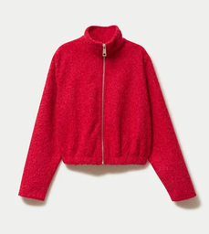
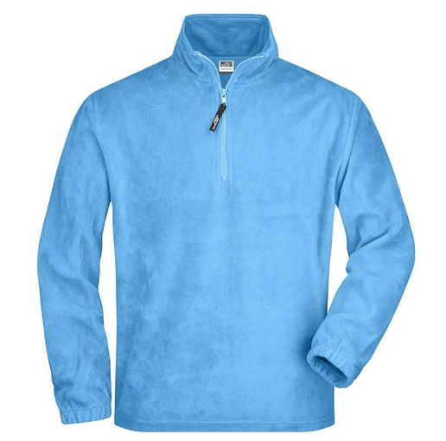
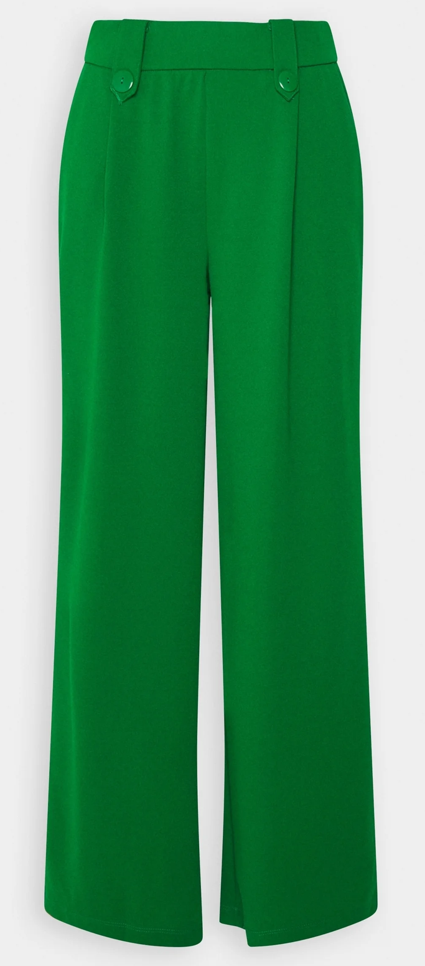
D'où vient le signal de similarité ?
+1
-1
Embedding A
[0.8, 0.2, 0.6]
Embedding B
[0.7, 0.3, 0.5]
Embedding C
[0.1, 0.9, 0.2]
On compare 2 vecteurs dans leur espace
Notes:
On compare les deux vecteurs
Une méthode très courante est la similarité cosinus.
Si les deux vecteurs pointent dans des directions proches :
similarité ≈ 1
S'ils sont relativement indépendants :
similarité ≈ 0
Et s'ils pointent dans des directions opposées :
similarité ≈ -1

Slide 12
Approche 2 :
Recommandation par compatibilité
Avec quels autres vêtements ce vêtement peut-il être associé ?
Notes:
Approche 2 — Recommandation IA multimodale
Principe
Exploiter plusieurs modalités décrivant les articles afin de construire une représentation de leur contenu et d’identifier ceux qui correspondent aux préférences de l’utilisateur.
Données utilisées
Texte : description, catégorie, marque, caractéristiques…
Image : photo de l’article
Utilisateur : historique des interactions et articles appréciés
Approche envisagée
Utiliser un modèle d’IA pour transformer les contenus des articles en représentations vectorielles (embeddings).
Les articles appréciés par l’utilisateur permettent ensuite d'identifier les caractéristiques qui lui correspondent et de rechercher les articles similaires ou pertinents.
Pipeline
Texte + Image des articles
↓
Modèle multimodal / embeddings
↓
Représentation vectorielle des articles
↓
Profil des préférences utilisateur
↓
Calcul de similarité / classement
↓
Top N recommandations
Évaluation
Comparer la pertinence des recommandations avec :
Precision@K
Recall@K
NDCG@K
et comparer les résultats à l’approche ML de référence.

Slide 13
D'où vient le signal de compatibilité ?
Dataset existant (associations cohérentes)
Outfit | Vêtement 1 | Vêtement 2
O1 | jean bleu | T-shirt blanc
O2 | pantalon noir | chemise blanche
O3 | jupe noire | pull beige
positifs
1
Dataset Outfits
Dataset construit (associations potentiellement incohérente)
Outfit | Vêtement 1 | Vêtement 2
O1 | jean bleu | robe rouge
O2 | pantalon noir | maillot de bain
O3 | jupe noire | manteau de cuire
0
négatifs
Notes:
A partir d'un dataset d'outfits
On peut considérer que nous avons des tenues cohérentes
Réaliser des paires (chapeau => haut, haut => bas, bas => pieds)
Il faut des données indiquant quelles associations sont considérées comme cohérentes.
Inversement on construit les paires négatives à partir des vêtements qui ne sont pas présents ensembles.
On obtient donc un problème supervisé

Slide 14
Données nécessaires
Un dataset d'outfits permettant d'identifier individuellement les vêtements composant chaque outfit, idéalement avec une image individuelle, une catégorie et/ou des attributs pour chaque vêtement
Un dataset de photos d'utilisateurs portant différentes tenues
Notes:
Approche A — dataset fournissant déjà les vêtements individuellement
Approche B — l'image d'outfit est accompagnée des références des vêtements
Approche C — partir uniquement de l'image de l'outfit avec segmentation

Slide 15
Comparaison des deux approches
 | Similarité | Compatibilité
Question | « À quoi cela ressemble ? » | « Avec quoi l'associer ? »
Données | Images + texte | Outfits + articles
Complexité | Faible à moyenne | Moyenne à élevée
Personnalisation garde robe | À construire | Plus naturelle
Données publiques | Nombreuses | Plus difficiles
Intérêt PoC | Baseline | Approche avancée
Intérêt Application | Produits similaires ou équivalent | Tenue complète
Notes:
Les deux approches peuvent être complémentaires plutôt que concurrentes.
La similarité peut servir à générer des candidats ou identifier l’article en question
La compatibilité sert à les classer.

Slide 16
System Design
Solution IA end-to-tend
Notes:
Approche 2 — Recommandation IA multimodale
Principe
Exploiter plusieurs modalités décrivant les articles afin de construire une représentation de leur contenu et d’identifier ceux qui correspondent aux préférences de l’utilisateur.
Données utilisées
Texte : description, catégorie, marque, caractéristiques…
Image : photo de l’article
Utilisateur : historique des interactions et articles appréciés
Approche envisagée
Utiliser un modèle d’IA pour transformer les contenus des articles en représentations vectorielles (embeddings).
Les articles appréciés par l’utilisateur permettent ensuite d'identifier les caractéristiques qui lui correspondent et de rechercher les articles similaires ou pertinents.
Pipeline
Texte + Image des articles
↓
Modèle multimodal / embeddings
↓
Représentation vectorielle des articles
↓
Profil des préférences utilisateur
↓
Calcul de similarité / classement
↓
Top N recommandations
Évaluation
Comparer la pertinence des recommandations avec :
Precision@K
Recall@K
NDCG@K
et comparer les résultats à l’approche ML de référence.

Slide 17
Hébergement du modèle d'embedding
Index vectoriel et recherche des vêtements similaires
Azure Machine Learning / Microsoft Foundry
Azure AI Search
Embedding
Similarité
Photo Utilisateur
Segmentation
des vêtements
Représentation
du vêtement
Modèles de prédiction
Recommandation
Top K
Azure
Blob Storage
Azure
Machine Learning
Caractéristiques
Compatibilité
Azure Container Apps / App Service / AKS
Azure Machine Learning
Azure Machine Learning
Stockage des photos utilisateur et catalogue
Hébergement/exécution d'un modèle de segmentation
Modèle d'extraction/classification des attributs
Entraînement et déploiement du modèle pairwise
Exposer le moteur (API) de recommandation
Notes:
Azure Blob Storage est le service de stockage d'objets dans le cloud de Microsoft Azure, conçu pour héberger de grandes quantités de données non structurées (comme des images, des vidéos, des fichiers audio, des sauvegardes, des journaux ou des données de Machine Learning).
Azure Machine Learning (Azure ML) est un service cloud de Microsoft qui permet de concevoir, d'entraîner, de déployer et de gérer des modèles d'apprentissage automatique (machine learning) et d'intelligence artificielle à grande échelle
Microsoft Foundry (anciennement connu sous le nom d'Azure AI Studio ou Azure AI Foundry) est la plateforme unifiée de Microsoft pour concevoir, tester, déployer et gérer des applications et des agents d'intelligence artificielle
Azure AI Search (anciennement Azure Cognitive Search) est un service de recherche cloud géré de Microsoft qui permet d'ajouter des capacités de recherche avancées et propulsées par l'intelligence artificielle à vos applications
Azure App Service, Azure Container Apps (ACA) et Azure Kubernetes Service (AKS) sont trois services majeurs de Microsoft Azure pour héberger des applications, mais ils ciblent des besoins et des niveaux de contrôle très différents.
Pour le calcule des couts avec Azure :
https://azure.microsoft.com/fr-fr/pricing/calculator/

Slide 18
Critères de succès
Le PoC sera considéré comme concluant s’il permet de démontrer qu’une recommandation personnalisée peut apporter une valeur mesurable pour FashionInsta.
Notes:
Succès du PoC
Faisabilité technique :
segmentation exploitable
embeddings exploitables
caractéristiques suffisamment fiables
Pertinence :
modèle de compatibilité performant
recommandations Top-K pertinentes
Valeur métier :
meilleure personnalisation que la baseline

Slide 19
1. Évaluer chaque brique technique
Brique | Ce que l'on vérifie | Métriques
Segmentation | Le vêtement est correctement isolé | IoU
Embedding | Les vêtements similaires sont proches | Recall@K / similarité
Caractéristiques | Les attributs sont correctement identifiés | Accuracy / Precision / Recall / F1
Compatibilité | Les associations pertinentes sont correctement classées | Precision@K / Recall@K
Notes:
Cela permet de vérifier que la chaîne fonctionne correctement
Modèle de compatibilité:
Pour chaque tenue connue du dataset, on masque un vêtement et on demande au système de le retrouver à partir des autres vêtements.

Slide 20
2. Évaluer la valeur ajoutée des caractéristiques
Expérience | Embedding | Caractéristiques | Compatibilité
A — Baseline | ✓
B — Similarité enrichie | ✓ | ✓
C — Compatibilité | ✓ |  | ✓
D — Compatibilité enrichie | ✓ | ✓ | ✓
Notes:
a représentation visuelle seule est-elle suffisante ?
→ comparer A et B.
La compatibilité apporte-t-elle quelque chose par rapport à la simple similarité ?
→ comparer B et D.
Les caractéristiques apportent-elles une amélioration ?
→ comparer C et D.

Slide 21
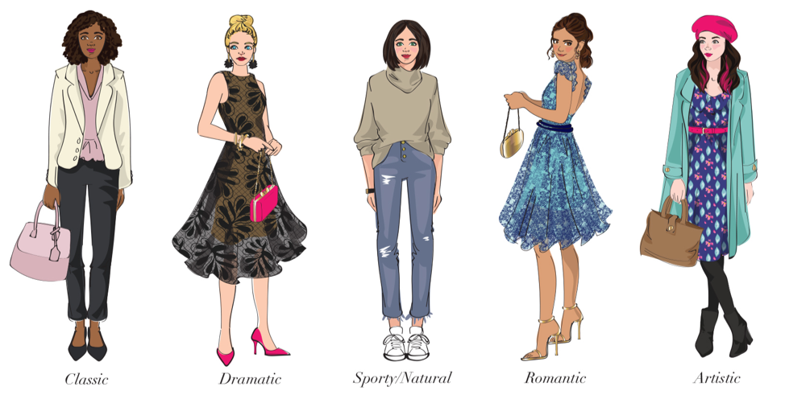
Critères métier
Une recommandation est considérée comme pertinente:
correspond au style/préférences de l'utilisateur
complète de manière cohérente au moins une partie de sa garde-robe
Notes:
déterminer avec le métier quel niveau de pertinence rend la fonctionnalité exploitable.

Slide 22
Planning et Ressources
Cadrage du développement

Slide 23
Timeline du projet Data Science/IA
7 Semaines - Charge 48 Jours
7 Semaines - Charge 48 Jours
4 Semaines - Charge 26 Jours
POC
Est-ce que cela fonctionne ?
MVP
Faire une solution utilisable !
Run
Exploiter et l'améliorer durablement
50 %
15 %
25 %
10 %
23 %
29 %
33 %
15 %
31 %
38 %
27 %
4 %
3 JO
2 JO
1 JO
5 JO
5 JO
2 JO
4 JO
1 JO
2 JO
3 JO
Cadrage + sélection dataset
Application et fonctionnalités
Exploitation
4 JO
5 JO
1 JO
4 JO
8 JO
2 JO
3 JO
1 JO
3 JO
Préparation du jeu de test
Embedding du catalogue Fashion Insta
Monitoring
4 JO
2 JO
1 JO
1 JO
2 JO
3 JO
3 JO
7 JO
4 JO
2 JO
2 JO
Baseline + approche similaire
Déploiement du moteur
Réentraînement
6 JO
2 JO
1 JO
3 JO
3 JO
2 JO
1 JO
2 JO
Approche compatibilité
Amélioration
5 JO
1 JO
1 JO
2 JO
Evaluation + comparaison
2 JO
2 JO
1 JO
Synthèse + recommandation
Livrables :
Modèle ML Segmentation
Modèle ML Embedding
Modèle ML Caractéristiques
Modèle ML PairWise
Algorithme Similarité
Algorithme Compatibilité
Livrables :
Application Mobile et fonctionnalités
Un moteur de recommandation API Rest
Data Engineer
Tech Lead Data
Comité de Pilotage
ML Ops Engineer
Data Scientist
Comité de Projet
Notes:
POC
COPROJ : début POC
COPROJ : après préparation du jeu de test
COPROJ : point intermédiaire sur les résultats
COPROJ : avant synthèse
COPIL : fin POC → GO / NO-GO MVP
MVP
COPROJ : lancement MVP
COPROJ : point architecture/développement
COPROJ : point validation
COPIL : fin MVP → GO / NO-GO RUN
RUN
COPROJ : suivi opérationnel régulier
COPIL : revue périodique des KPI, coûts, qualité et feuille de route.
POC
Le Data Scientist est le profil principal du POC : préparation du protocole, embeddings, similarité, modèle de compatibilité et évaluation.
Le Data Engineer est surtout sollicité pour préparer et structurer les données. Sa charge diminue une fois le jeu de test disponible.
Le Tech Lead Data intervient ponctuellement pour valider l'architecture et les choix techniques.
Le ML Ops intervient peu au début, puis davantage lorsque les modèles doivent être évalués dans des conditions proches du déploiement.
MVP

Slide 24
Coût et Rentabilité
Combien cela nous coûte et combien nous estimons gagner

Slide 25
Hypothèses business (Marketing)
+14 % de CA Web attendu sur 24 mois
+3 % de CA Web normal sur 24 mois
400 k utilisateurs mobiles / an à terme
Quelques dizaines de milliers d'utilisateurs particulièrement actifs

Slide 26
Coûts Fixes et Récurrents
 |  |  |  |  | One shot |  | One shot |  | Récurrent / Annuel
 |  | Ressources Humaines | Taux/Jour |  | Phase 1 |  | Phase 2 |  | Phase 3
 |  |  |  |  | Qt | Ct | Qt | Ct | Qt | Ct
 |  | Data Engineer | 370 €/jour |  | 12 | 4 440 € | 16 | 5 920 € | 7 | 2 590 €
 |  | ML Ops Engineer | 360 €/jour |  | 7 | 2 520 € | 14 | 5 040 € | 10 | 3 600 €
 |  | Tech Lead Data | 400 €/jour |  | 5 | 2 000 € | 7 | 2 800 € | 1 | 400 €
 |  | Data Scientist | 350 €/jour |  | 24 | 8 400 € | 11 | 3 850 € | 8 | 2 800 €
 |  |  |  |  | One shot |  | One shot |  | Récurrent / Annuel
Service Azure |  | Ressources Materiels | Taux |  | Phase 1 |  | Phase 2 |  | Phase 3
 |  |  |  |  | Qt | Ct | Qt | Ct | Qt | Ct
Azure Blob Storage |  | Stockage images | 0,02€ / Go |  | 50Go | 1 € | 150Go | 3 € | 2000Go | 432 €
Azure Machine Learning |  | Modèles ML | 0,45€ / h GPU |  | 6h | 3 € | 18h | 8 € | 20h | 108 €
Azure Machine Learning |  | Modèles ML | 0,45€ / h GPU |  | 3h | 1 € | 9h | 4 € | 10h | 54 €
Azure Machine Learning |  | Modèles ML | 0,45€ / h GPU |  | 2h | 1 € | 5h | 2 € | 6h | 32 €
Azure AI Search |  | Recherche vectorielle | 0,25€ / h |  | 20h | 5 € | 730h | 183 € | 730h | 2 190 €
Azure Machine Learning |  | Modèles ML | 0,45€ / h GPU |  | 6h | 3 € | 18h | 8 € | 20h | 108 €
Azure Container Apps / App Service / AKS (API) |  | API recommandation | 0,00€ / vCPU |  | 10 000 | 0 € | 900 000 | 11 € | 1 000 000 | 144 €

Slide 27
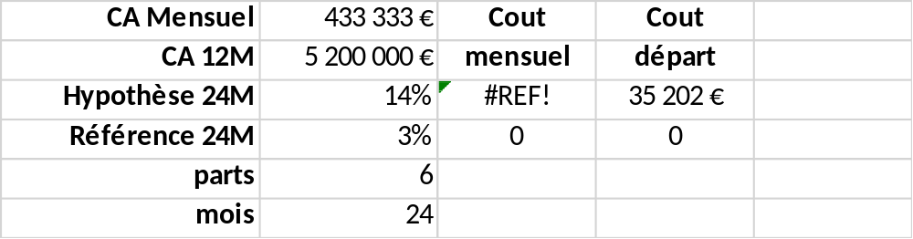
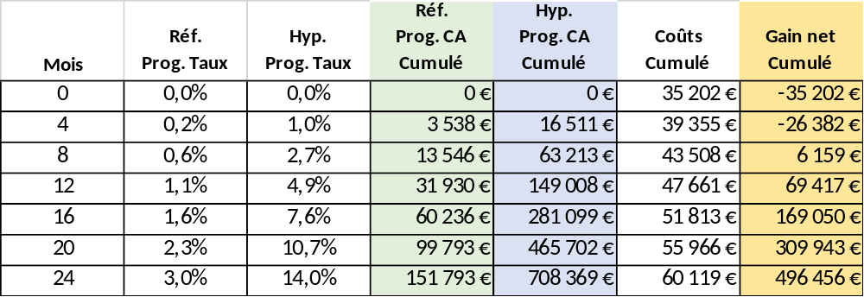
Projection sur 24 mois
Référence / Hypothèse
Notes:
CA Hypothèse Progression : atteint exactement les 14 % à 24 mois et évite de supposer que l'effet commercial est immédiatement linéaire.
Progression CA Cumulé : Surplus de CA par rapport à 2024
Coûts Cumulé : Cout de départ + Couts mensuels
Gain Net Cumulé : CA (Hypo-Ref) – Coûts

Slide 28
Projection sur 24 mois
Seuil de rentabilité
à 8 mois

Slide 29


